Slide 1
Storia della Matematica
PF60CFU
Classe A026

Slide 2
4 aprile 2025
Lezione 1
Radici della matematica medievale
Fibonacci: numeri e rapporti

Slide 3

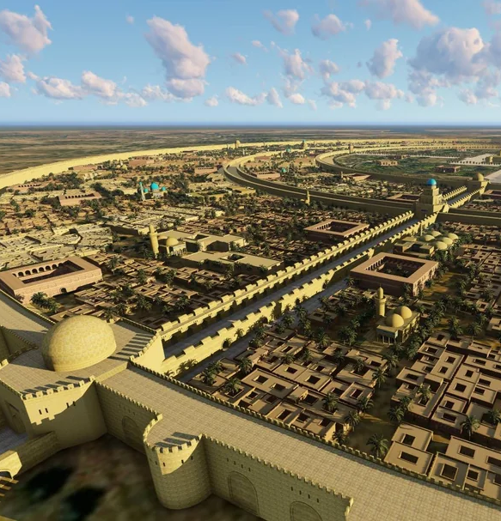
Matematica persiana e araba (VIII - XIV sec.)
L’Impero islamico arrivò a dominare, nell’VIII secolo d.C., il Nord Africa, la Penisola iberica e parte dell’India. Entrò così in contatto con la matematica ellenistica e con quella indiana.
766 - dall’India arriva a Bagdad Bramasfuta Siddarta
780 - dalla Grecia arriva il Tetrabiblos di Tolomeo.
Nella seconda metà dell’VIII secolo Baghdad divenne un nuovo centro del sapere a livello mondiale.

Slide 4

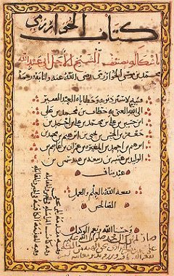

Matematica persiana e araba (VIII - XIV sec.)
IX secolo
Molti tra i più grandi matematici islamici erano persiani.
Tra essi, Muhammad ibn Musa al-Khwarizmi (780-850) scrisse importanti volumi sul sistema di numerazione indiano (De numero indorum, pervenutoci solo nella traduzione latina) e sui metodi per risolvere equazioni.
La parola «algoritmo» deriva dal suo nome e «Algebra» dal titolo della sua opera più importante: al-Jabr wa al-muqabala (Completamento e riduzione). In questa opera Al-Khwarizmi, oltre a introdurre il sistema decimale nel mondo arabo, trova metodi grafici e analitici per la risoluzione delle equazioni di secondo grado con soluzioni positive.
Thabit ibn Qurra (826-901) fondò una scuola di traduttori che tradusse in arabo opere di Archimede, Euclide e Apollonio e anche molti testi indiani.
Una pagina di un manoscritto di al-Khwarizmi

Slide 5
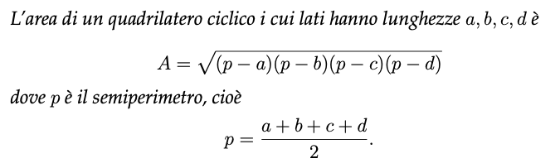
Matematica persiana e araba (VIII - XIV sec.)
X secolo
Abu l-Wafa tradusse le opere di Diofanto di Alessandria in arabo e studiò la trigonometria ottenendo le formule di addizione e sottrazione per il seno.
XI - XII secolo
Periodo di grande fervore e di brillanti risultati.
Avicenna traduce Euclide in arabo, conciliando
la cultura greca con quella araba.
Analogo processo viene promosso da al-Biruni
riguardo alla cultura indiana (formula di Brahmagupta).
Omar Khayyam (1048-1131) fu poeta e matematico geniale. Scrisse le Discussioni dove tentava di dimostrare il Quinto postulato di Euclide (riguardante le rette parallele) partendo dagli altri quattro; impresa che sarebbe poi diventata un ”chiodo fisso” per i matematici. Diede una soluzione geometrica all’equazione di terzo grado ma non riuscì a risolverla per radicali.

Slide 6
Matematica persiana e araba (VIII - XIV sec.)
XIII - XIV secolo
Il matematico Nasir al-Din Tusi sviluppò nel XIII secolo la trigonometria sferica. Il Teorema di Nasir al-Din sulla combinazione di due moti circolari fu tradotto e pubblicato solo nel XVII secolo.
Nel XIV secolo, Ghiyath al-Kashi calcolò il valore di π con 16 decimali. Trovò anche la regola di Ruffini per scoprire la radice ennesima di un’equazione. Nella sua opera si trova il primo esempio conosciuto di dimostrazione per induzione tramite la quale viene dimostrato il teorema binomiale. Era anche a conoscenza del triangolo di Tartaglia.
Nel XIV secolo la matematica araba entrò in crisi a causa di un periodo di forte instabilità politica e religiosa, oltre che per il diffondersi di sette ostili al sapere matematico.
I conflitti con molti popoli (berberi, curdi, turchi…) che si susseguirono nel mondo arabo dal XII secolo contribuirono al declino della scienza e della matematica arabe. Il definitivo regresso politico e culturale dell’arabismo si ha dopo l’invasione mongola del XIII sec., che spazza via l’ultimo resto del califfato di Baghdad (1258) e sanziona l’avvento al potere di elementi non arabi, soprattutto turchi, negli Stati del Vicino Oriente.

Slide 7
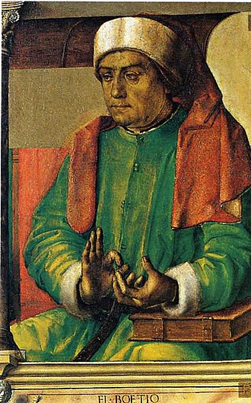
Boezio: alle radici dell’Europa
La fortuna di Boezio è veramente “globale”, e ciò vale non soltanto per il suo testo filosofico per eccellenza, il De consolatione, ma anche e altrettanto per i suoi testi di logica e di scienze matematiche. Se vogliamo trovare un denominatore comune alla trentina di opere che egli ha scritto, al di là degli argomenti diversi, tutte queste sono accomunate da un metodo: il metodo razionale della filosofia classica greca e pagana.
Nel De institutione arithmetica egli si presenta, sotto il segno dell’antica sapienza pitagorica, come mediatore a vantaggio del mondo latino dei testi fondamentali della màthesis scientifica greca, e precisamente quelli di aritmetica, geometria, musica e astronomia (Inst. arith. I,1). Queste discipline costituiscono le quattro vie (è lui che conia il celebre termine di quadrivium) che preparano allo studio della filosofia. L’opera si apre con una riflessione teorica che andrà a far parte del patrimonio comune della cultura medievale (e oltre):
Omnia quaecunque a primaeva rerum natura constructa sunt, numerorum videntur ratione formata. Hoc enim fuit principale in animo conditoris exemplar. (Inst.arith. 1,2)
Tutto ciò che è stato costruito dalla natura primordiale delle cose sembra essere formato dal rapporto dei numeri. Questo era infatti il modello principale nella mente del fondatore.
(dalla relazione preparata dal prof. Loris Sturlese per il convegno linceo Boezio: alle radici dell'Europa (10-11 ottobre 2024)).
Severino Boezio (475 c.a. – 529 c.a.)

Slide 8
L’Alto Medioevo
(476 – 1000)
Le date-simbolo che delimitano il Medioevo per la Storia:
• INIZIO: 476 - caduta di Roma (Odoacre)
• FINE: 1453 - caduta di Costantinopoli (Turchi)
Per la Storia della matematica l’anno-simbolo che segna l’inizio del periodo medievale è il 529:
  - morte di Boezio
  - chiusura della Scuola di Atene (Giustiniano I, Imperatore romano di Oriente)
  - fondazione dell’abbazia di Montecassino

Slide 9
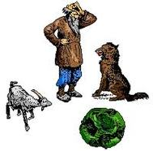
L’Alto Medioevo
(476 – 1000)
Nei secoli V, VI, VII non ci fu nessun progresso significativo nella matematica.
I primi segni di risveglio si hanno con Alcuino di York (735-804). In questo periodo la formazione si articolava interamente sul quadrivium (geometria, aritmetica, astronomia e musica) e sul trivium (grammatica, retorica e logica). L’aritmetica, in particolare, si rifaceva a traduzioni latine di Boezio, mentre la geometria era legata all’agrimensura ereditata dal mondo romano.
Alcuino mostra particolare interesse alla didattica della matematica. Era un insegnante fantastico, che stabiliva profondi legami con i suoi allievi (tra i quali fu Carlo Magno). Nelle sue Propositiones ad acuendos juvenes troviamo problemi di aritmetica elementare e di geometria, nonché questioni risolvibili con il cosiddetto «metodo della falsa posizione» (oggi detto «per assurdo»). Ma la maggior parte dei problemi sono del genere della «matematica ricreativa» che si prefiggeva lo scopo di migliorare le abilità mentali dei giovani lettori attraverso quesiti divertenti. Ecco il più celebre di questi, nella Propositio 18:
«Un uomo doveva trasportare al di là di un fiume un lupo, una capra e un cavolo e non poté trovare altra barca se non una che era in grado di portare soltanto due di essi. Gli era stato ordinato però di portare tutte queste cose di là senza alcun danno. Chi è in grado dica in che modo poté trasferirli indenni.»

Slide 10
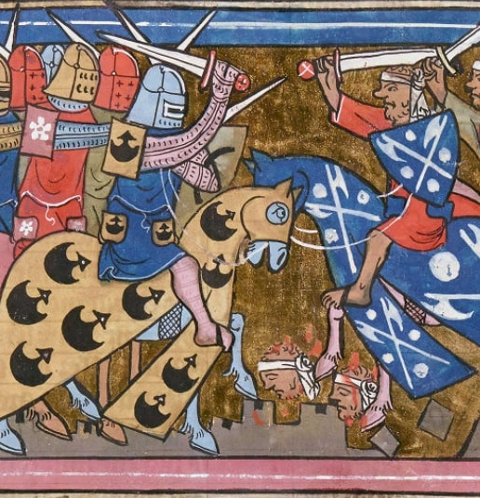
Melting pot
Le crociate (sec. XI-XIII) furono un importante veicolo di scambi commerciali tra l'Europa e il Vicino Oriente.
Le Repubbliche Marinare assunsero un ruolo fondamentale negli scambi.
In Oriente, città come Antiochia (nell’odierna Turchia) furono il melting pot dove le 5 culture cinese, indiana, araba, greca e latina si mescolarono profondamente.
Nel corso dei secoli XI e XII molti studiosi cristiani viaggiarono per le terre musulmane per apprendere le scienze locali: Leonardo Fibonacci (1170-1250), Adelardo di Bath (1080-1152) e Costantino l’Africano (1017-1087), monaco benedettino di origine cartaginese.
Fino al XIV secolo numerosi europei giunsero nei centri di istruzione superiore del mondo islamico per studiare medicina, filosofia, matematica, cosmografia …
Combats de la deuxième croisade (miniatura), Guillaume de Tyr, Histoire d'Outremer, XIV sec., Parigi

Slide 11
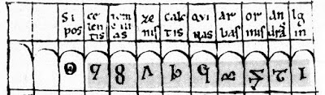
Cambio di rotta
Gerberto (940-1003), vescovo di Reims e poi
papa Silvestro II, è il primo a insegnare l’uso delle
cifre indo-arabiche, partendo dagli «apici di Boezio».
Ma con poco successo.
Inizialmente l’Europa cristiana fatica ad accogliere le novità arabe, ma nel XII sec. c’è un cambio di direzione: come in Arabia nel IX sec. iniziano a imparare il greco, così nell’Europa latina si impara l’arabo.
Scuola di traduttori a Toledo: dall’arabo al latino, allo spagnolo, all’ebraico…
L’Europa si mostra più aperta verso l’algebra e la trigonometria araba che verso la geometria dell’antica Grecia. Perché?
Apici di Boezio

Slide 12
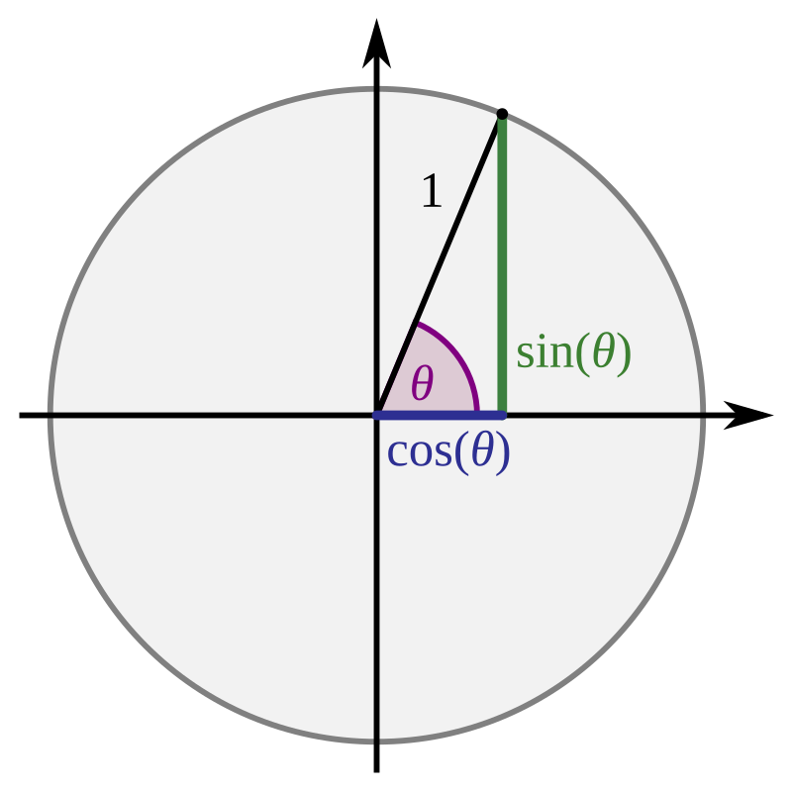
Il Basso Medioevo
(1000 - 1436)
Roberto di Chester (metà del XII sec.) era un traduttore, matematico, astronomo e arabista inglese. Tradusse numerosi importanti lavori dall’arabo in latino, scritti da autori quali al-Khwarizmi.
Una curiosità: si deve a lui il termine «seno» come funzione trigonometrica di un angolo. Infatti la parola seno è derivata dal latino sinus, che significa "baia" o "insenatura", a causa di un errore di traduzione (dall'arabo) della parola sanscrita jiva, altrimenti detta jya.
Aryabhata, matematico e astronomo indiano, usava il termine ardha-jiva ("metà-corda"), che venne abbreviato in jiva e quindi translitterato dagli Arabi come jiba.
I traduttori europei come Roberto di Chester e Gerardo di Cremona, nella Toledo del dodicesimo secolo, confusero jiba per jaib, che significa "baia", probabilmente perché jiba e jaib sono scritti allo stesso modo nella scrittura araba che, nella sua forma più comune, non fornisce informazioni complete sulle vocali.

Slide 13
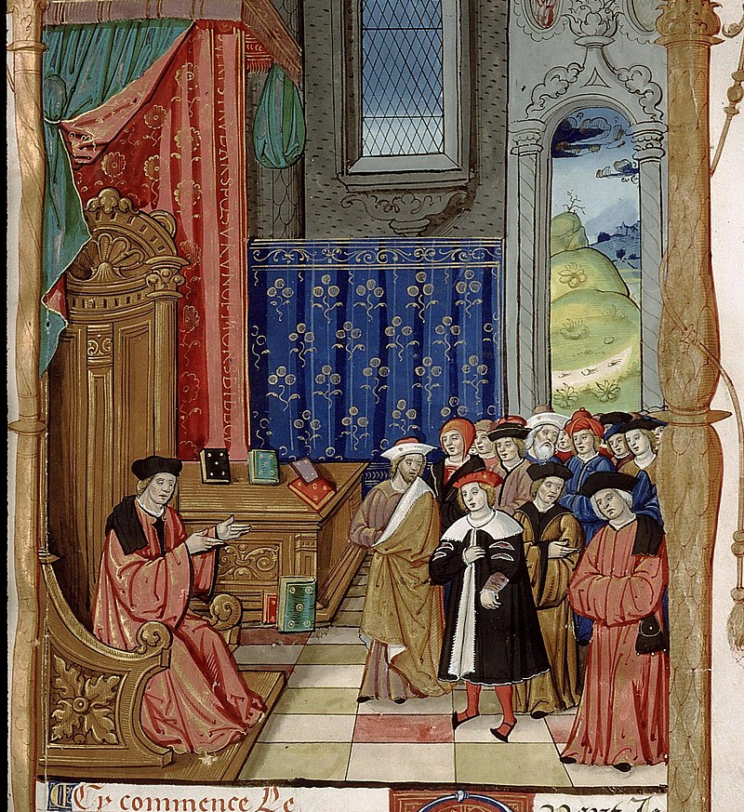
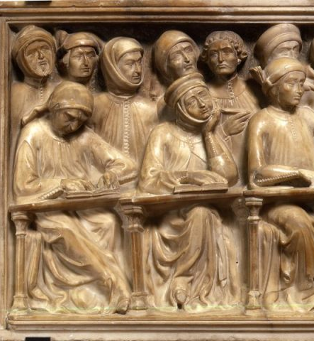
Il Basso Medioevo
(1000 - 1436)
Due tipi di matematici:
studiosi nelle scuole ecclesiastiche e università
studiosi della matematica commerciale (scuole di abaco).
Entrambi diffondono le cifre indo-arabiche e l’algoritmo, cioè la nuova notazione posizionale.
John of Salisbury teaching philosophy, miniatura nel frontespizio del Policraticus di John of Salisbury
Arca di Giovanni da Legnano (1383), frammento, Pierpaolo dalle Masegne, Museo Civico Medievale, Bologna

Slide 14
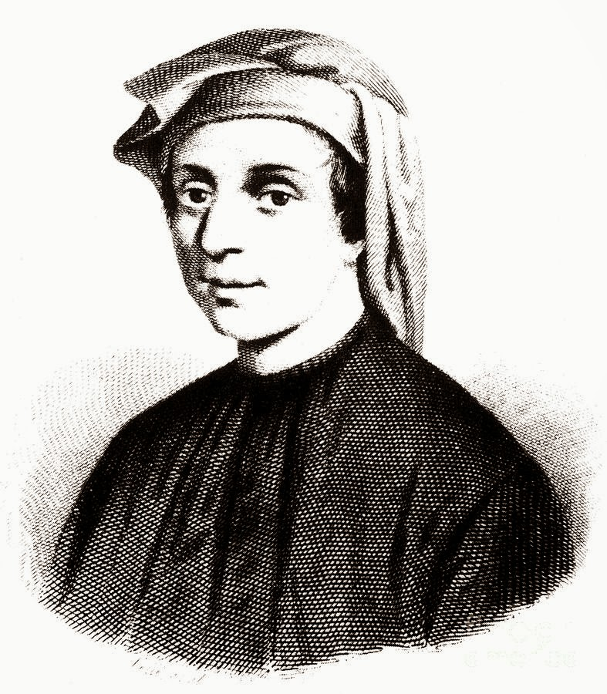
Leonardo Pisano detto Fibonacci (1170 - 1242)
GLI INIZI
I dati della sua biografia sono scarsi e confusi, desunti in gran parte da notizie contenute nelle sue opere e da pochi documenti d'archivio. Non sono note precisamente nemmeno la data di nascita e quella di morte, collocabili nei decenni 1170-1240.
Assieme al padre Guglielmo dei Bonacci, facoltoso mercante pisano, passa alcuni anni in Algeria, dove studia i procedimenti aritmetici diffusi nelle varie parti del mondo islamico.

Slide 15
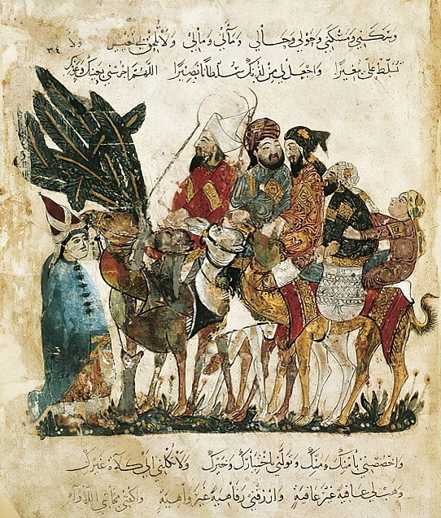
Fibonacci (1170 - 1242)
I VIAGGI
Qui ha anche contatti con il mondo dei mercanti e apprende tecniche matematiche sconosciute in Occidente, alcune introdotte per la prima volta dagli indiani. Proprio per perfezionare queste conoscenze Fibonacci viaggia molto in Egitto, Siria, Sicilia, Grecia arrivando a Costantinopoli, alternando presumibilmente il commercio con gli studi matematici. Molto deve ai trattati di al-Khwārizmī e di altri maestri, persiani e arabi, senza però essere solo un diffusore della loro opera.

Slide 16
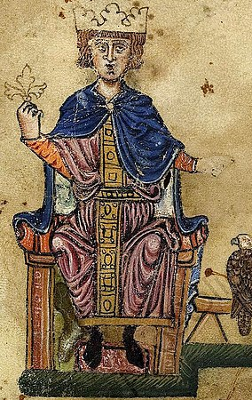
Fibonacci (1170 - 1242)
LA FAMA
Ritornato in Italia, la sua notorietà giunge anche alla corte dell'imperatore Federico II. Si incontreranno a Pisa, presumibilmente nell'estate del 1226. La Repubblica di Pisa gli assegna un vitalizio che gli permette di dedicarsi completamente ai suoi studi, come si legge in un documento datato tra il 1233 e il 1241:
«Considerando l’onore e il profitto della nostra città e dei cittadini, che derivano loro dalla dottrina e dai diligenti servigi del discreto e sapiente maestro Leonardo Bigollo nelle stime e ragioni d’abaco necessarie alla città e ai suoi funzionari, e in altre cose quando occorre, deliberiamo col presente atto che allo stesso Leonardo, per la sua dedizione e scienza e in ricompensa del lavoro che sostiene per studiare e determinare le stime e le ragioni sopraddette, vengano assegnate dal comune e dal tesoro pubblico venti lire a titolo di mercede o salario annuo, oltre ai consueti benefici, e che inoltre lo stesso [Leonardo] serva come al solito il comune pisano e i suoi funzionari nelle pratiche d’abaco».

Slide 17
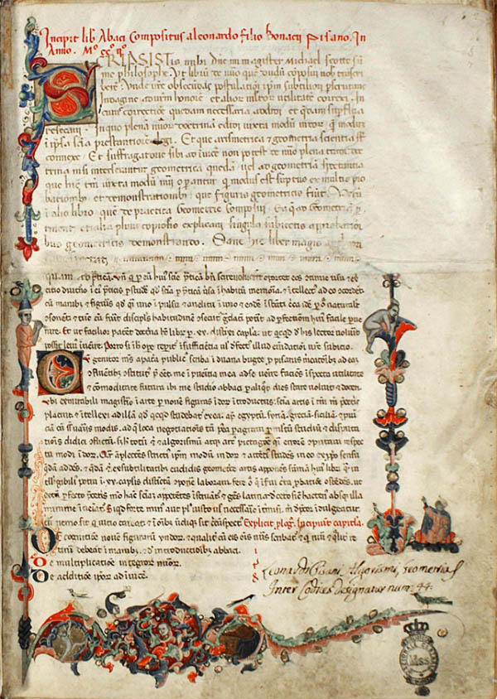
Liber abaci (1202)
LA NUOVA NUMERAZIONE
Nel 1202 e poi successivamente nel 1228 Fibonacci pubblica il Liber abbaci o abaci, opera in quindici capitoli nei quali viene presentata sistematicamente per la prima volta nel mondo occidentale la numerazione posizionale in base 10 come l'aveva appresa dai matematici persiani e arabi.
Introduce le nove cifre da lui definite "indiane", e il segno 0 (non utilizzato in precedenza) che in latino è chiamato zephirus, adattamento dell'arabo sifr, ripreso a sua volta dal termine sanscrito śūnya, che significa "vuoto". Zephirus in veneziano sarebbe diventato zevero ed infine in italiano "zero".
Per mostrare l'utilità del nuovo sistema numerico, compila una tabella comparativa di numeri scritti nei due sistemi romano e indiano.
2020: in occasione del Fibonacci Day, il Museo Galileo e la Biblioteca Nazionale Centrale di Firenze pubblicano online il Liber abbaci

Slide 18
Liber abaci (1202)
UNA MIRIADE DI PROBLEMI
Nel trattato si trovano molti problemi di natura pratica o commerciale (partita doppia), che comunque svelano le grandi doti di matematico di Fibonacci. Spesso non vengono risolti tramite equazioni di primo grado (come sarebbe oggi), ma tramite la falsa posizione, cioè “se la soluzione fosse...., allora dovrebbe essere......”
Un lavoratore avrebbe dovuto prendere 7 bisanti al mese se avesse lavorato, mentre avrebbe dovuto restituire 4 bisanti per un mese di assenza. Il lavoratore lavorò saltuariamente e alla fine del mese (30 gg.) ricevette un solo bisante. Quanto lavorò?
Oggi si imposterebbe un’equazione di I grado che fornisce come soluzione x = 150/11, cioè 13 giorni e 7/11.
Fibonacci invece fa il calcolo supponendo che il lavoratore abbia lavorato 15 giorni: avrebbe percepito 1 bisante e 1⁄2; se ne avesse lavorati 20 avrebbe percepito 3 bisanti e 1/3 e imposta poi la proporzione
(20-15) :[3+1/3 –(1+1/2)] = (20 – x): (3+1/3 –1)
il che porta allo stesso risultato.

Slide 19
Liber quadratorum (1225)
EQUAZIONI
Nel Liber quadratorum Fibonacci presenta vari artifici per risolvere equazioni di secondo grado, in particolare come ridurre quadrati a somme di quadrati e fornisce la formula risolutiva generale per l’equazione
x² +bx = c.

Slide 20
Liber abaci (1202)
FRAZIONI E PRODOTTI
Enuncia le regole per trasformare una qualunque frazione in una frazione egizia (cioè una frazione scritta sotto forma di somma di frazioni unitarie; quindi del tipo 3/4 = 1/2 + 1/4).
Viene enunciata l'identità di Fibonacci: il prodotto di due numeri, ognuno dei quali è la somma di due quadrati di numeri naturali, si può esprimere come somma di quadrati (e in due modi distinti). In particolare:
( a² + b² ) ( c² + d² ) = ( a c − b d )² + ( a d + b c )²
= ( a c + b d )² + ( a d − b c )² .

Slide 21
Liber abaci (1202)
I CONIGLI
Il problema più noto del Liber abaci:
Data una coppia iniziale di conigli fecondi dal secondo mese in poi che genera una coppia di conigli al mese, i quali a loro volta generano dal secondo mese in poi una coppia di conigli,
quanti conigli ci saranno dopo x mesi, supponendo che nessuno muoia?
La soluzione produce una successione di numeri
1 1 2 3 5 8 13 21 34 55 ...
nella quale, a partire da 2, ogni elemento è la somma dei due precedenti, cioè
f₀ = 1, f₁ = 1 e f_{n} = f_{n-1} + f_{n-2} per ogni n ≥ 2.
E' la cosiddetta successione di Fibonacci.

Slide 22
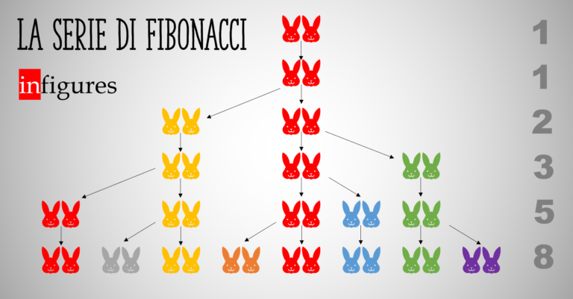
Liber abaci (1202)
I CONIGLI

Slide 23
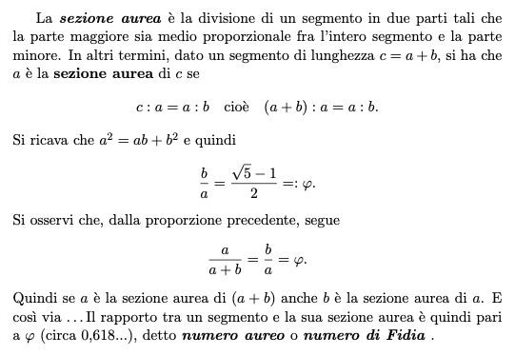
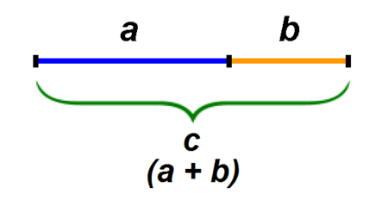
Cambiamo argomento (?)

Slide 24

Un profondo legame…
All'inizio del XVII secolo Johannes Kepler (1571-1630) identificò un legame fra la successione di Fibonacci e il numero aureo. Infatti, il rapporto fra due numeri consecutivi della successione di Fibonacci tende a questo valore (algebrico irrazionale):
La dimostrazione fu fornita un secolo più tardi dal matematico scozzese Robert Simson (1687-1768).

Slide 25

Proprietà aritmetiche
La successione di Fibonacci ha molte proprietà particolari:
Due numeri consecutivi della sequenza non hanno fattori comuni: sono coprimi!
MCD(f_{n} , f_{n+1}) = 1.
Se si prendono quattro numeri consecutivi della serie, il prodotto fra il primo e il quarto elemento sarà pari al prodotto del secondo col terzo, più o meno 1.
Vediamo in un esempio.
Consideriamo la quaterna 2 3 5 8 e calcoliamo: 2 x 8 – 3 x 5 = 1.
Consideriamo un’altra quaterna: 13 21 34 55 e calcoliamo:
13 x 55 – 21 x 34 = 715 – 714 = 1.

Slide 26

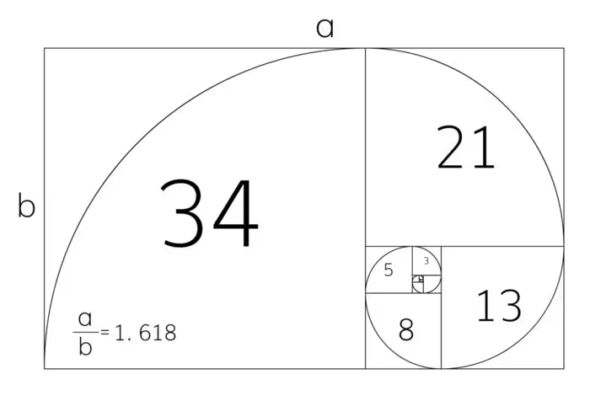
Proprietà geometriche
Una curva piana basata su questa successione si chiama spirale di Fibonacci: quarti di circonferenze inscritti in quadrati aventi come lunghezze dei lati i numeri della sequenza di Fibonacci.
Molto simile (ma non uguale!) alla spirale aurea, che è la spirale logaritmica di equazione polare
r = a ϕ^{θ}

Slide 27
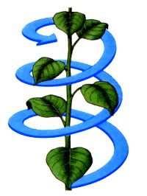

Fibonacci nella natura
La successione di Fibonacci si ritrova molto spesso in natura. Seguendo la successione di Fibonacci, petali e foglie si dispongono in modo armonioso, senza sovrapporsi completamente, permettendo al sole di raggiungere ognuno di essi.
In molti fiori il numero di petali rispecchia la sequenza di Fibonacci: ad esempio gigli e iris hanno 3 petali, la primula e la rosa canina ne hanno 5, la cosmea 8.
Il processo di costruzione delle piante (morfogenesi), l'ordine e la distribuzione delle foglie vengono studiati dalla fillotassi, una branca della botanica. La sequenza di Fibonacci si ritrova spesso nella disposizione delle foglie di alcune piante grasse e nel broccolo romanesco. Nella maggior parte delle specie vegetali i nuovi steli (o le nuove foglie) nascono a 137,5 º dal precedente, generando delle spirali vegetative.
Esempio di fillotassi : le foglie crescono secondo un a spirale tale che il numero di giri formati ruotando in un verso e nell’altro sono due numeri di Fibonacci consecutivi.
Le foglie attraversate, unite a quella di partenza costituiscono un terzo numero di Fibonacci, consecutivo ai primi due.

Slide 28
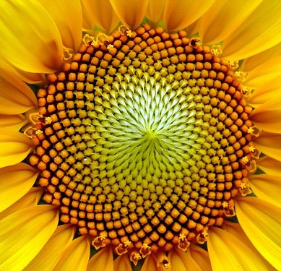
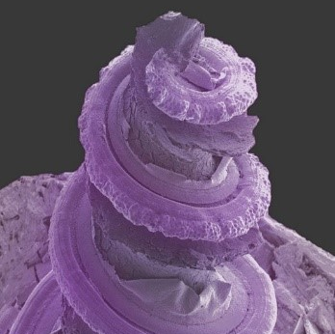
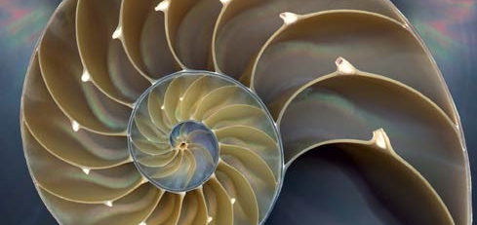
Fibonacci nella natura
I semi di girasole crescono lungo due serie contrapposte di spirali logaritmiche. Il numero delle spirali, in senso orario e in senso antiorario, dipende dalle dimensioni del fiore ed è correlato alla successione di Fibonacci: 34/21, 55/34, 89/55, 144/89 o 233/144.
La chiocciola o coclea dell’apparato uditivo umano permette di percepire le vibrazioni prodotte dalle onde sonore e ha una forma a spirale
La conchiglia del Nautilus è forse il più bell’esempio di spirale aurea in natura. L’animale, che occupa solo l’ultima camera, crescendo, mantiene sempre le stesse proporzioni. Il rapporto tra una spira e quella successiva è pari al rapporto tra due numeri successivi della sequenza di Fibonacci, ovvero il loro rapporto è il numero aureo.

Slide 29
Fibonacci e la natura
La spirale aurea e la successione di Fibonacci evidenziano come lo sviluppo armonico della forma è legato alla necessità degli esseri viventi di accrescere “secondo natura” nella maniera migliore e meno dispendiosa possibile.

Slide 30
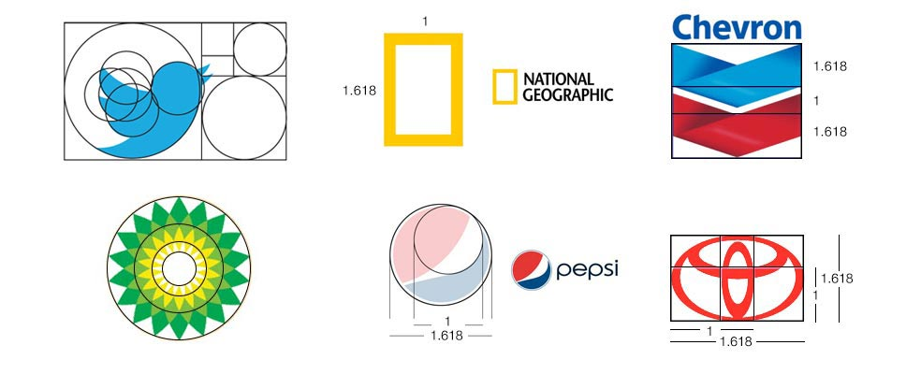
L’armonia nel marketing

Slide 31
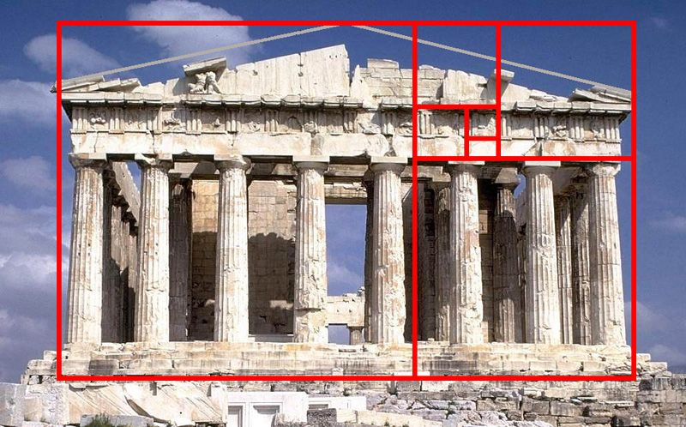
L’armonia nell’arte

Slide 32
Arrivederci alla prossima puntata
16 aprile 2025

